Slide 1




„ПРЕЗ МАЛКИТЕ СТЪПКИ ЗА ПОВИШАВАНЕ НА КАЧЕСТВОТО НА ОБРАЗОВАНИЕТО“
КАЧЕСТВОТО НА ОБРАЗОВАНИЕТО В УСЛОВИЯТА НА ДИГИТАЛНА ТРАНСФОРМАЦИЯ
И СПЕЦИФИКАТА НА ПОКОЛЕНИЯТА
07 - 09 СЕПТЕМВРИ, ВАРНА, 2022
https://edfor.varna.bg/
"ТРИ ПРЕДМЕТА НЕ СА ВКЛЮЧЕНИ В УЧИЛИЩНАТА ПРОГРАМА: ТОЛЕРАНТНОСТ, ЛОГИКА, ЧОВЕЧНОСТ."
ВЕРНЕР МИЧ
МАРИЯ ТОДОРОВА ПОПОВА – НАЧАЛЕН УЧИТЕЛ
ГАЛИНА ГЕОРГИЕВА ГЕОРГИЕВА – УЧИТЕЛ ПО БЕЛ
ГЕНОВЕВА НИКОЛАЕВА МАЛЧЕВА – УЧИТЕЛ ПО АНГЛИЙСКИ ЕЗИК
ТРЕТО ОСНОВНО УЧИЛИЩЕ
“АНГЕЛ КЪНЧЕВ“, ВАРНА, БЪЛГАРИЯ

Slide 2


ВЕЧЕ БЕ ПРЕДСТАВЕНА СИМОНА – ЛИДЕР НА КЛАСА. ОСВЕН НЕЯ ИМА ОЩЕ ЕДНО ДЕТЕ, КОЕТО ИЗПЪЛНЯВА ПО-ОСОБЕНА РОЛЯ ОТ ДРУГИТЕ. ТОВА Е КАЛИНА – ТЯ Е МЕДИАТОР И ВДЪХНОВИТЕЛ. ТЯ Е СЪС СОП, НО ВИНАГИ Е УСМИХНАТА И НАМИРА НАЧИН ДА ПРЕДАДЕ ТОВА И НА ОСТАНАЛИТЕ. МОМИЧЕТО НЕ ТЪРПИ ТЪЖНИ ИЛИ РАЗТРЕВОЖЕНИ ХОРА ОКОЛО СЕБЕ СИ. ВЪПРЕКИ ПРОБЛЕМИТЕ, С КОИТО СЕ СПРАВЯ ВСЕКИ ДЕН, ТО Е ВИНАГИ УСМИХНАТО, ИМА ЗА ВСЕКИ ДОБРА ДУМА И КАЗАНО ОТ СЪРЦЕ.

Slide 3

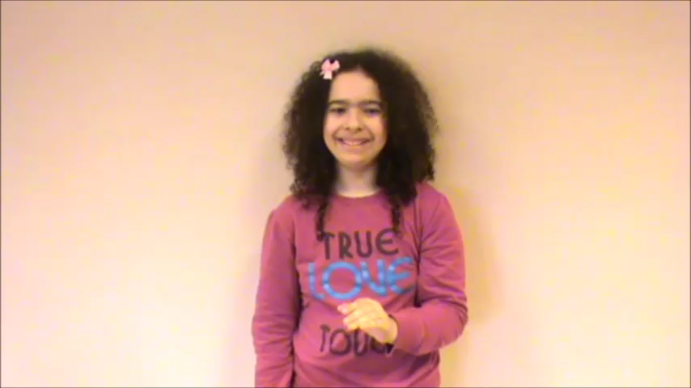

Slide 4

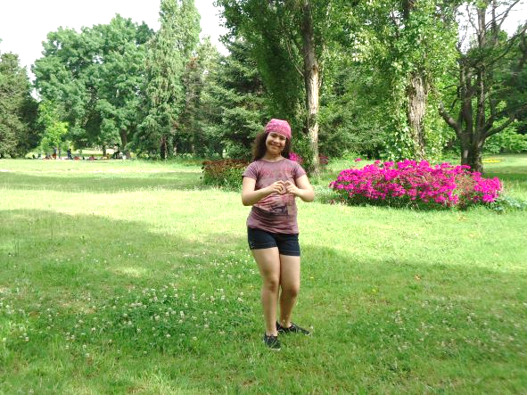
ЧРЕЗ СЛЕДВАЩОТО ВИДЕО ЩЕ ПРЕДСТАВИМ ЕДИН ОБИКНОВЕН ДЕН ОТ ЕЖЕДНЕВИЕТО НА КАЛИНА.
https://youtu.be/uQIjMN7Ivf0

Slide 5
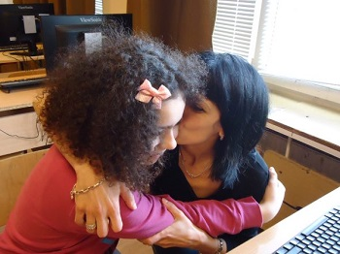
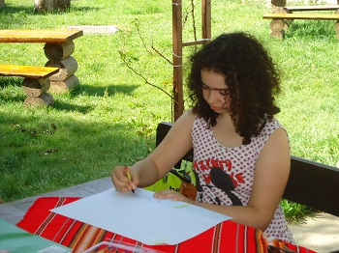
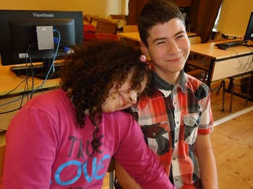

КОЯ Е КАЛИНА ВСЪЩНОСТ?

Slide 6
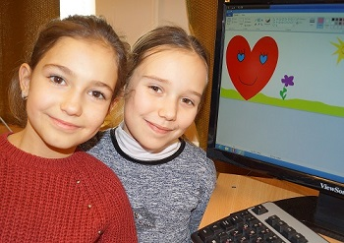
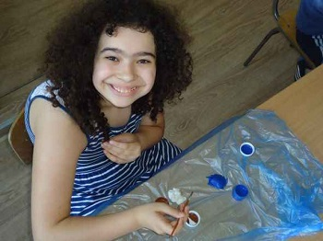
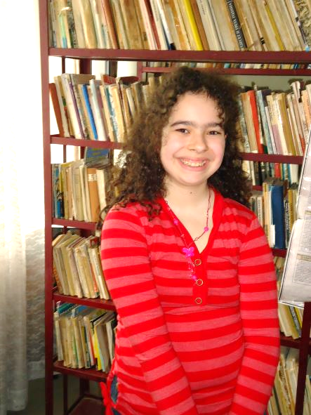
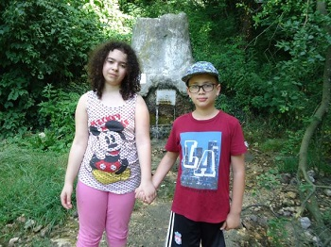
https://www.youtube.com/watch?v=b8XWVG71nHQ

Slide 7



„ПРЕЗ МАЛКИТЕ СТЪПКИ ЗА ПОВИШАВАНЕ НА КАЧЕСТВОТО НА УЧИЛИЩЕТО“
КАЧЕСТВОТО НА ОБРАЗОВАНИЕТО В УСЛОВИЯТА НА ДИГИТАЛНА ТРАНСФОРМАЦИЯ
И СПЕЦИФИКАТА НА ПОКОЛЕНИЯТА
07 - 09 СЕПТЕМВРИ, ВАРНА, 2022
https://edfor.varna.bg/
БЛАГОДАРИМ ЗА ВНИМАНИЕТО!
ИЗГОТВИЛИ:
МАРИЯ ТОДОРОВА ПОПОВА – НАЧАЛЕН УЧИТЕЛ
ГАЛИНА ГЕОРГИЕВА ГЕОРГИЕВА – УЧИТЕЛ ПО БЕЛ
ГЕНОВЕВА НИКОЛАЕВА МАЛЧЕВА – УЧИТЕЛ ПО АНГЛИЙСКИ ЕЗИК
https://3ou-akanchev-vn.com
ou_akanchev_vn@abv.bg
ТРЕТО ОСНОВНО УЧИЛИЩЕ
“АНГЕЛ КЪНЧЕВ“, ВАРНА, БЪЛГАРИЯ

